Slide 1

Harmoniseren begrippen en begrippenkaders
Brian Dommisse
10 juni 2025, ROSA QA-team

Slide 2
Begrippenkaders en gegevenswoordenboeken door de eeuw heen
Zoals het meestal gaat: iedere voorziening, ieder project, iedere werkgroep stelt zijn eigen begrippenset op incl. eigen definities etc.
2009 – DUO start met het opzetten van een Gegevenswoordenboek gericht op de ondersteuning van de eigen processen
2010 - Kennisnet/Edustandaard ontwikkelt het KOI (Kernmodel Onderwijsinformatie), een conceptueel informatiemodel
Tussen 2011 en 2018: poging tot een Onderwijs Begrippenkader (OBK)
2019 – Start ontwikkeling RIO (Registratie Instellingen en Opleidingen) en vastleggen van een aantal begrippen rondom de inrichting en erkenning van onderwijsorganisaties
2019 - Start van https://onderwijsbegrippen.nl/nl/, bedoeld als een overzicht van begrippenkaders/-lijsten in het onderwijs. Uiteindelijk stopgezet in die vorm.
2021 – Start van het ROSA Begrippenkader
2024 – Nieuwe opzet NORA Begrippenkader
2025 – ?? Start van https://lexicon.eduxs.eu/

Slide 3
Begrippen en begrippenkaders
begrip: Een eenheid van denken die wordt uitgedrukt door een woord of een groep woorden en verwijst naar de betekenis die daaraan wordt gegeven. (NORA Gebruikersraad 2024-10-03)
begrippenkader: Een verzameling normatief bedoelde begrippen die in een bepaald domein relevant zijn. (NORA Gebruikersraad 2024-10-03)
Begrippenkader is geen woordenboek: in een woordenboek probeer je een bepaalde taal (ABN, spreektaal etc.) vast te leggen, een begrippenkader is juist normatief bedoeld.
Bij begrippenkaders wordt getracht ambiguïteit zoveel mogelijk te voorkomen om “spraakverwarring” te voorkomen.
Het streven bij een begrippenkader is om zo consistent mogelijk de begrippen te beschrijven. Van begrippen die onderdeel vormen van de definitie van een ander begrip zou de definitie zo in de andere definitie moeten passen.

Slide 4
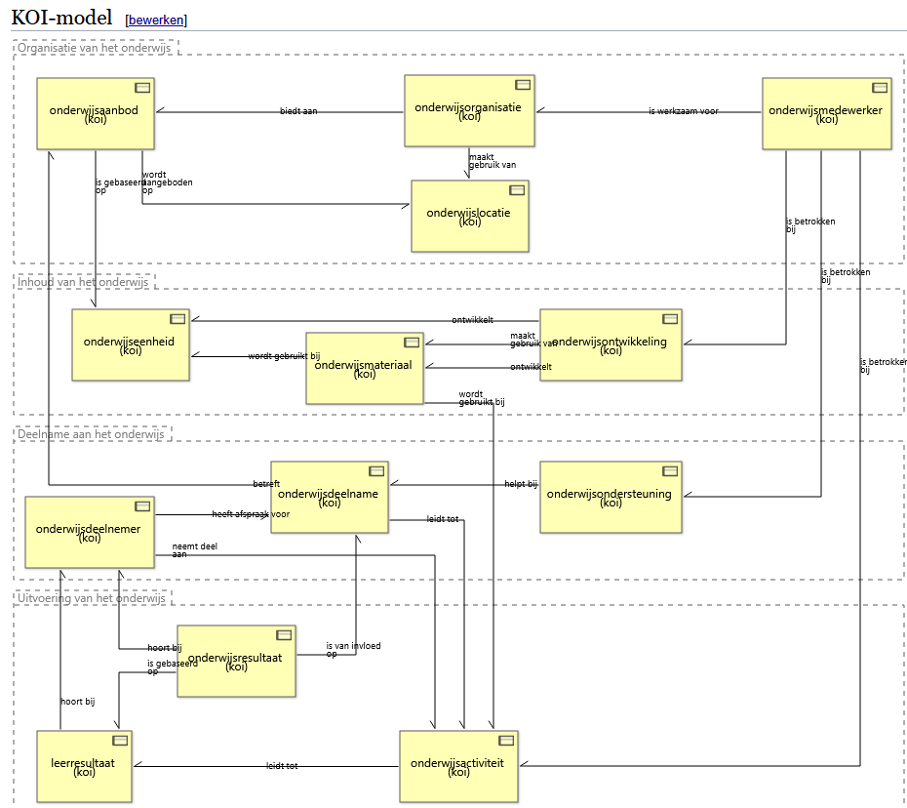
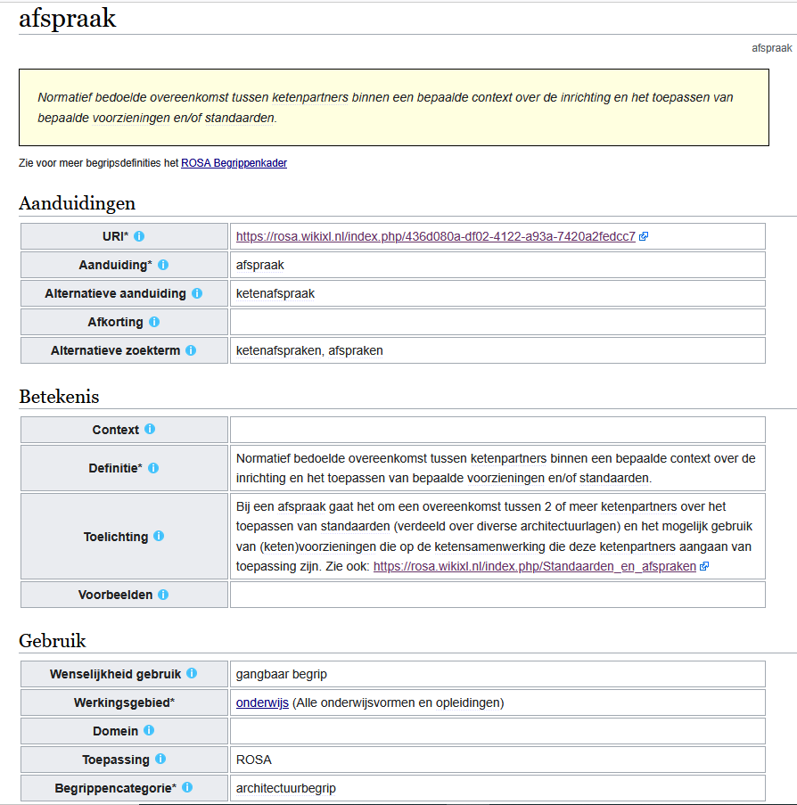
Conceptuele modellen en begrippen

Slide 5
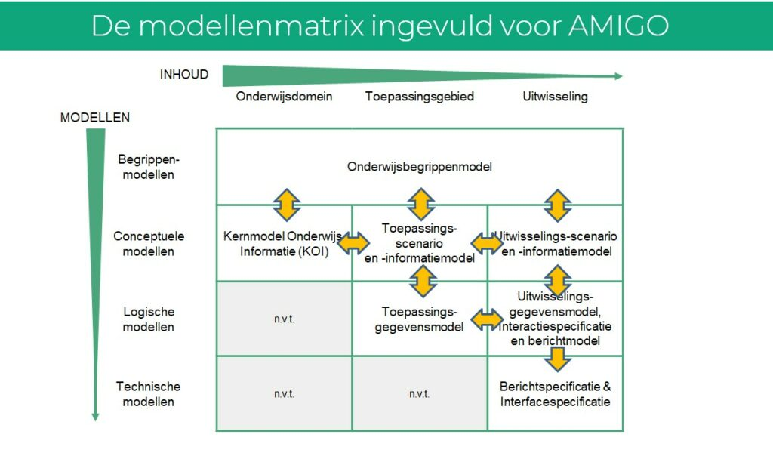
Conceptuele en gegevensmodellen

Slide 6
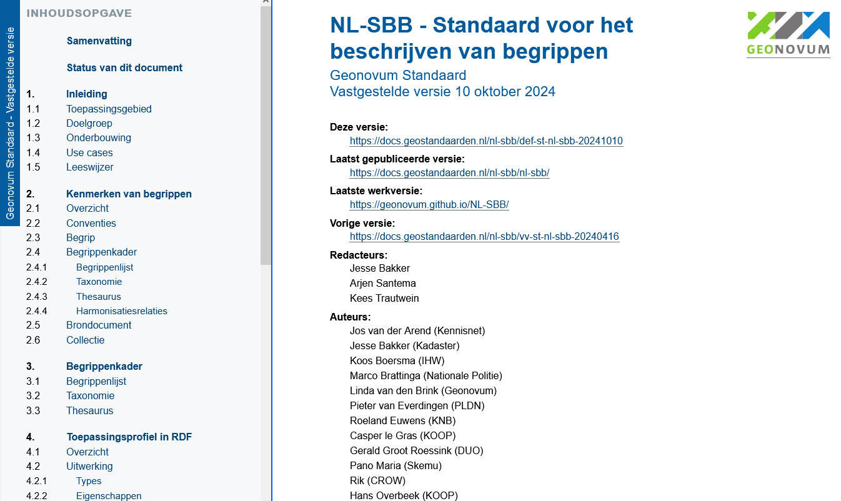
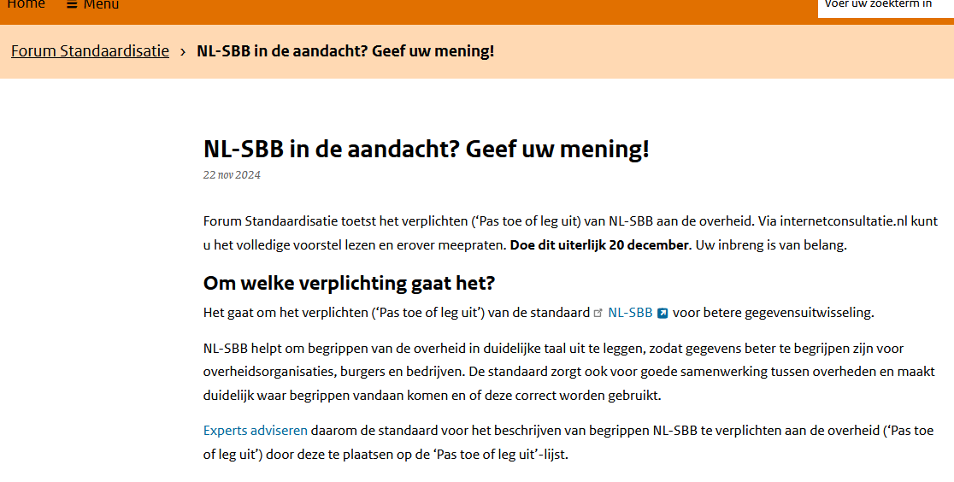
NL-SBB: standaard voor begrippenkaders

Slide 7
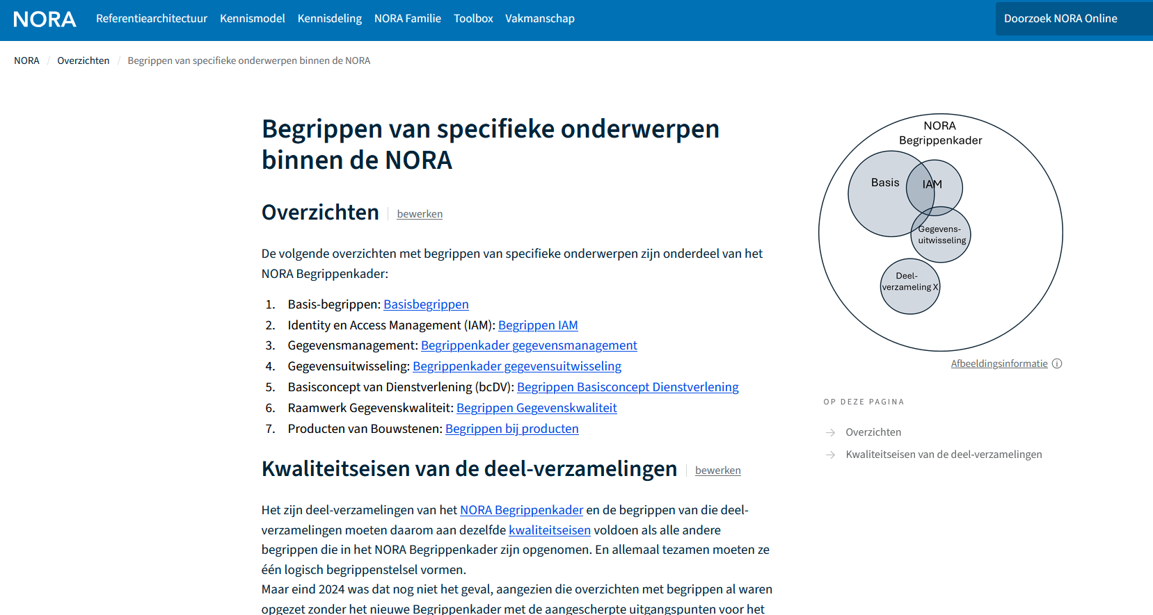
NORA Begrippenkader
https://www.noraonline.nl/wiki/Alle_NORA_begrippen

Slide 8
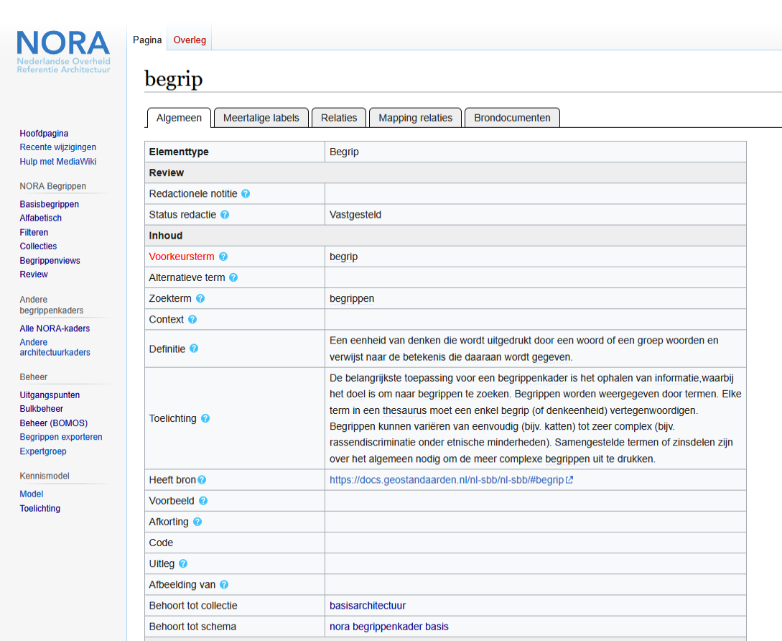
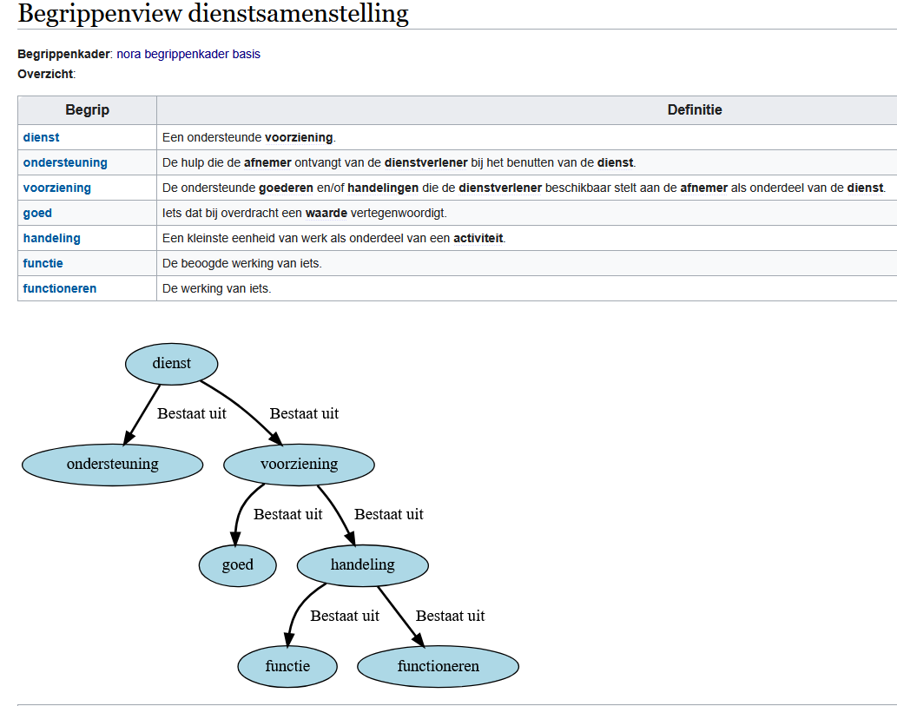
NL-SBB en NORA Begrippenkader
Redactie wordt uitgevoerd door Expertteam NORA Begrippenkader
De deelverzamelingen hebben hun eigen redactieteam maar volgen de spelregels die zijn opgesteld.
Begrippenkaders van overheden en andere publieke partijen kunnen begrippen adopteren of deels overnemen.
Tussen begrippen uit verschillende kaders kunnen harmonisatierelaties worden gelegd.

Slide 9
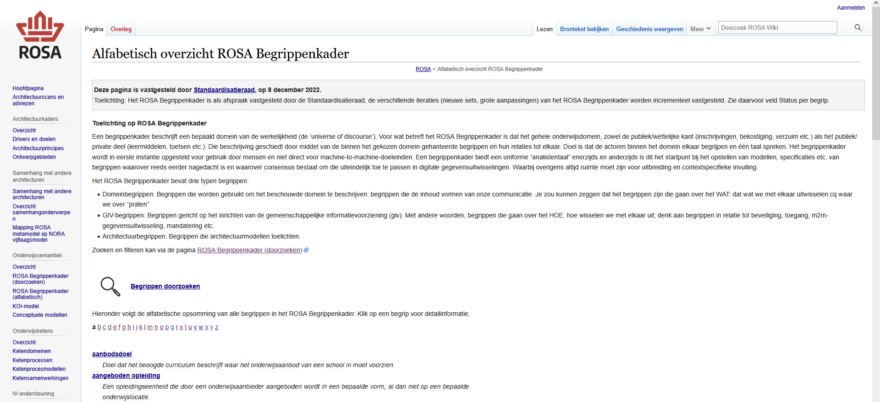
Onderwijs: ROSA Begrippenkader

Slide 10
ROSA Begrippenkader: ontwikkelingen
Nieuwe editor-omgeving, die de NL-SBB standaard volgt (met een paar specifieke velden extra die nodig zijn voor het beheer).
Omzetten van huidige structuur naar nieuwe NL-SBB structuur.
Overnemen (op termijn ook adopteren) van relevante begrippen uit NORA Begrippenkader.
Alle andere begrippen en hun definities langslopen en in lijn met definities van de basisbegrippen van het NORA Begrippenkader brengen.
Wat nog moet gaan lopen:
Begrippen harmoniseren met de sectorale referentiearchitecturen (FORA, MORA, HORA) en zorgen voor beheer.
Begrippen beschikbaar stellen aan andere partijen en hun toepassingen via https://onderwijsbegrippen.nl/nl/.
Andere partijen stimuleren om begrippenkaders conform NL-SBB op te stellen en te publiceren op onderwijsbegrippen.nl

Slide 11
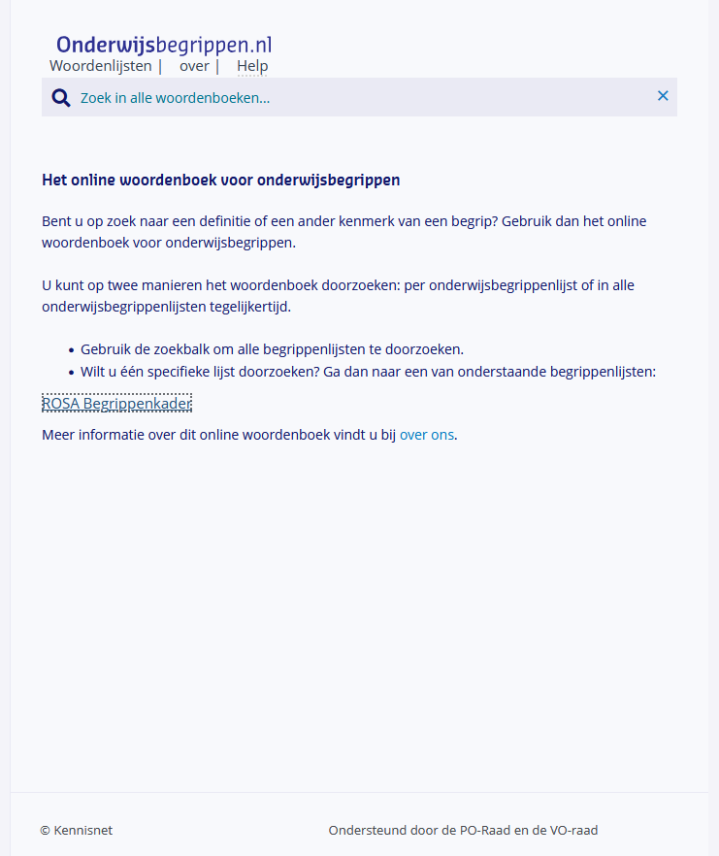
Beschikbaarstellen begrippen
Uiteindelijk ook andere onderwijsbegrippenkaders zoals:
RIO
SLO
SBB
DUO begrippenkader
FORA begrippenkader
MORA begrippenkader
HORA begrippenkader
…

Slide 12
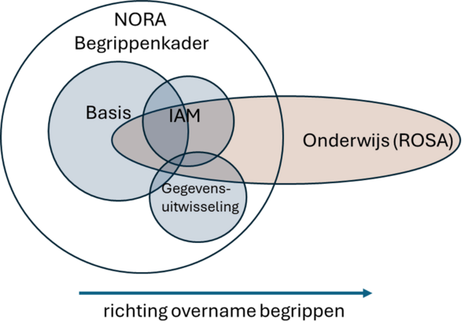
Samenhang begrippenkaders

Slide 13
Samenhang begrippenkaders
ROSA
Begrippenkader
(architectuurbegrippen en
onderwijsbrede begrippen)
FORA
(domeinspecifieke begrippen
+ adoptie generieke begrippen)
SLO
Curriculumbegrippen
MORA
(domeinspecifieke begrippen
+ adoptie generieke begrippen)
SBB
Curriculumbegrippen
HORA
(domeinspecifieke begrippen
+ adoptie generieke begrippen)
RIO
Begrippen
richting overname begrippen

